Slide 1
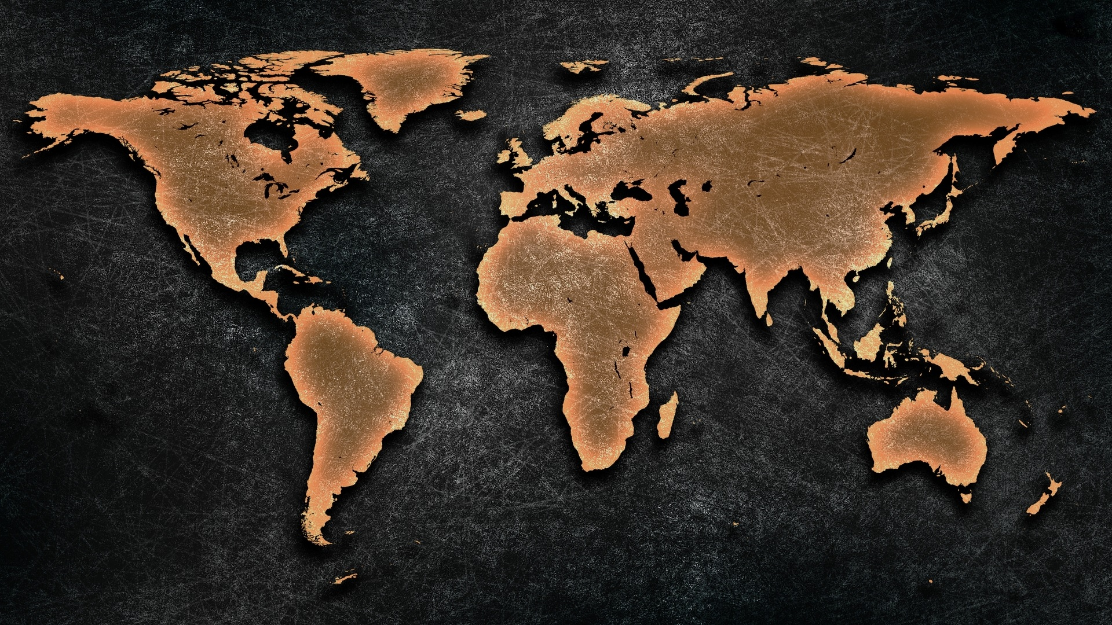
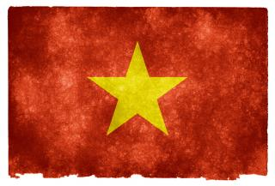
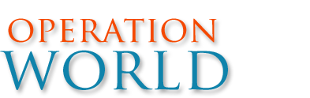
Gebet für die Welt
Vietnam
Bevölkerung: 89 Millionen Einwohner
Religion: Buddhismus: 52% | Christen: 9% (1,8% Evangelikale)
Volksgruppen: 114 davon 56% unerreicht

Slide 2
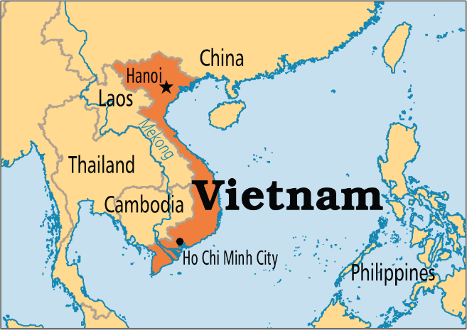
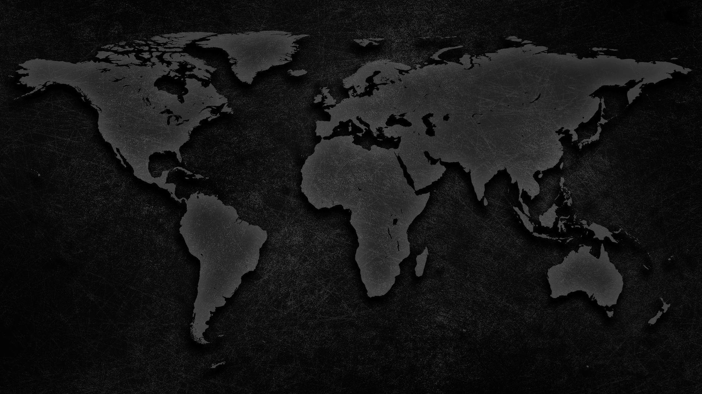
Vietnam erlebt unter kommunist. Führung viel Leid: Drogen, HIV, Prosti- tution, Ausbeutung von Kindern. Die Menschen verehren ihre Ahnen.
Die Nachkriegsgeneration ist für das Evangelium offen aber auch vom Geld und Reichtum außerhalb des Landes angelockt.
Vietnamesen kommen in allen Denominationen zum Glauben, in und außer Landes. Betet für die Leute der Berge (stark verfolgt), die Hmong (enorme Erweckungsbewegung!) und die Kinh (ein Weihnachtsgottesdienst in Ho Chi Minh Stadt wurde von 40.000 besucht!)
Als 1975, nach 64 Jahren, alle Missionare das Land verlassen mussten begann die Erweckung Die Frucht geht heute auf und eine neue Offenheit des Landes erlaubt neue Wege
Leid und Verfolgung prägen das Wachstum ebenso, wie Glaube und Durchhaltevermögen. Regierungsseitige Verfolgung und Inhaftierung von Christen bleibt eine Herausforderung
Die Gemeinden benötigen dringend Leiterschaftstraining, Finanzen und Strukturen
Betet für die Unerreichten
Nordvietnamesen: Waren vom Kommunismus besonders betroffen
Die musl. Cham und die buddh. Khmer: In Kambodscha gibt es Gläubige aber nicht in V.
Kommunist. Politiker: Sie sind die Säulen des Landes in Regierung und Militär …

Slide 3
Xin cảm ơn
[Vietnamesisch: Danke!]

Slide 4
All Rights Reserved by their respective owners
Information and Country Map: © 2016 Operation World (www.operationworld.org) Country Flag: © 2016 Nicolas Raymond (www.freestock.ca)
Country Icon: designed by Freepik (www.freepik.com)

